Slide 1
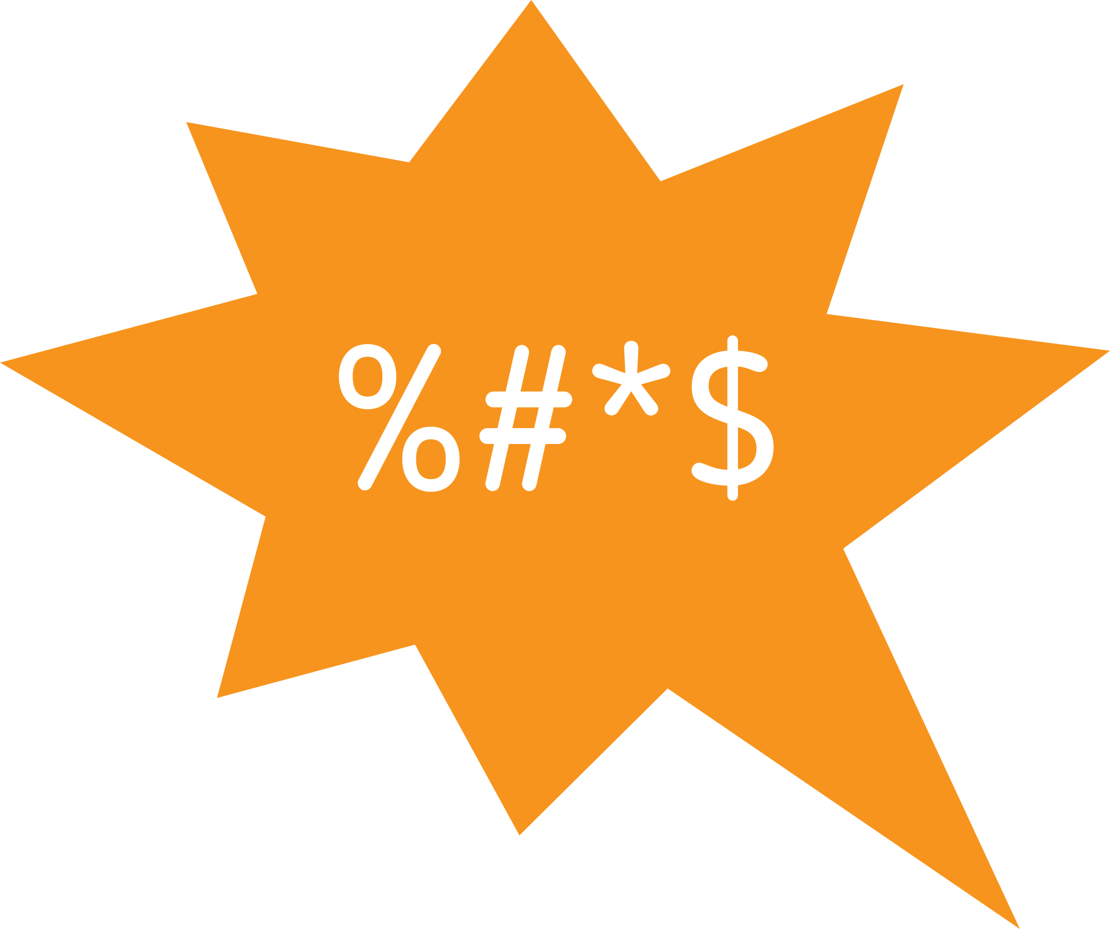



Mitä on vihapuhe? > Kansalaistaidot > Väripeli - Kortit
Väripeli - Kortit
?
Väripelissä käytettävät kortit

Slide 2
Kierros 1
taiteellinen
epäjärjestelmällinen
optimistinen
huolehtivainen
vailla motivaatiota
ystävällinen
tunteellinen
helposti loukkaantuva
Punaiset suostuttelijat

Slide 3
Kierros 1
tieteellinen
järjestelmällinen
kyyninen
itsekeskeinen
motivoitunut
epäystävällinen
puolusteleva
ei loukkaannu helposti
Siniset suostuttelijat

Slide 4

Kierros 2
Punaiset suostuttelijat
Siniset suostuttelijat
antelias
epäjärjestelmällinen
optimistinen
huolehtivainen
vailla motivaatiota
ystävällinen
huumorintajuinen
vanhanaikaiset näkemykset
ammattimainen
järjestelmällinen
kyyninen
itsekeskeinen
motivoitunut
epäystävällinen
ei kestä leikinlaskua
edistyksellinen

Slide 5









www.hackinghate.eu
#SELMA_eu

